Slide 1

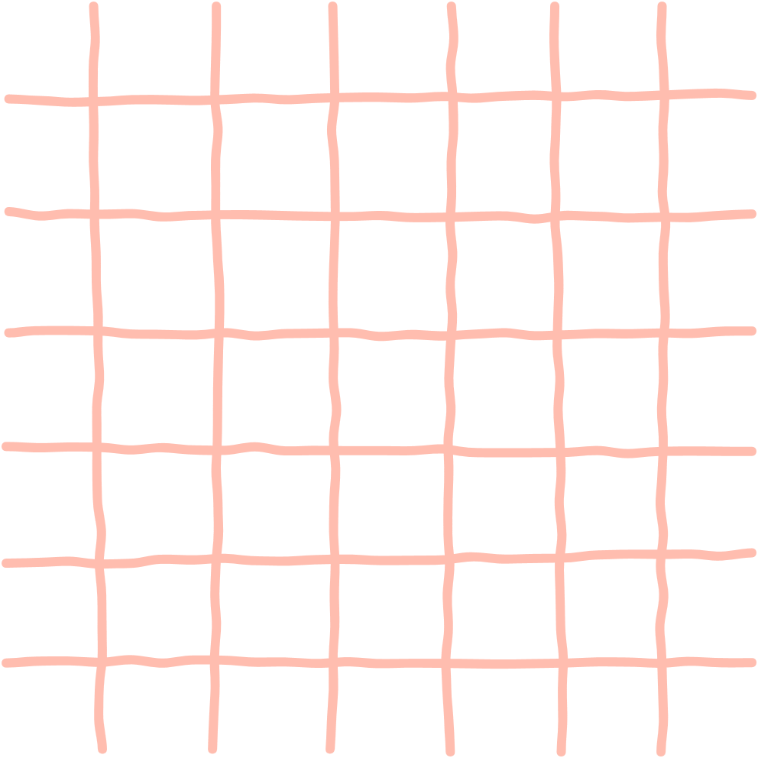
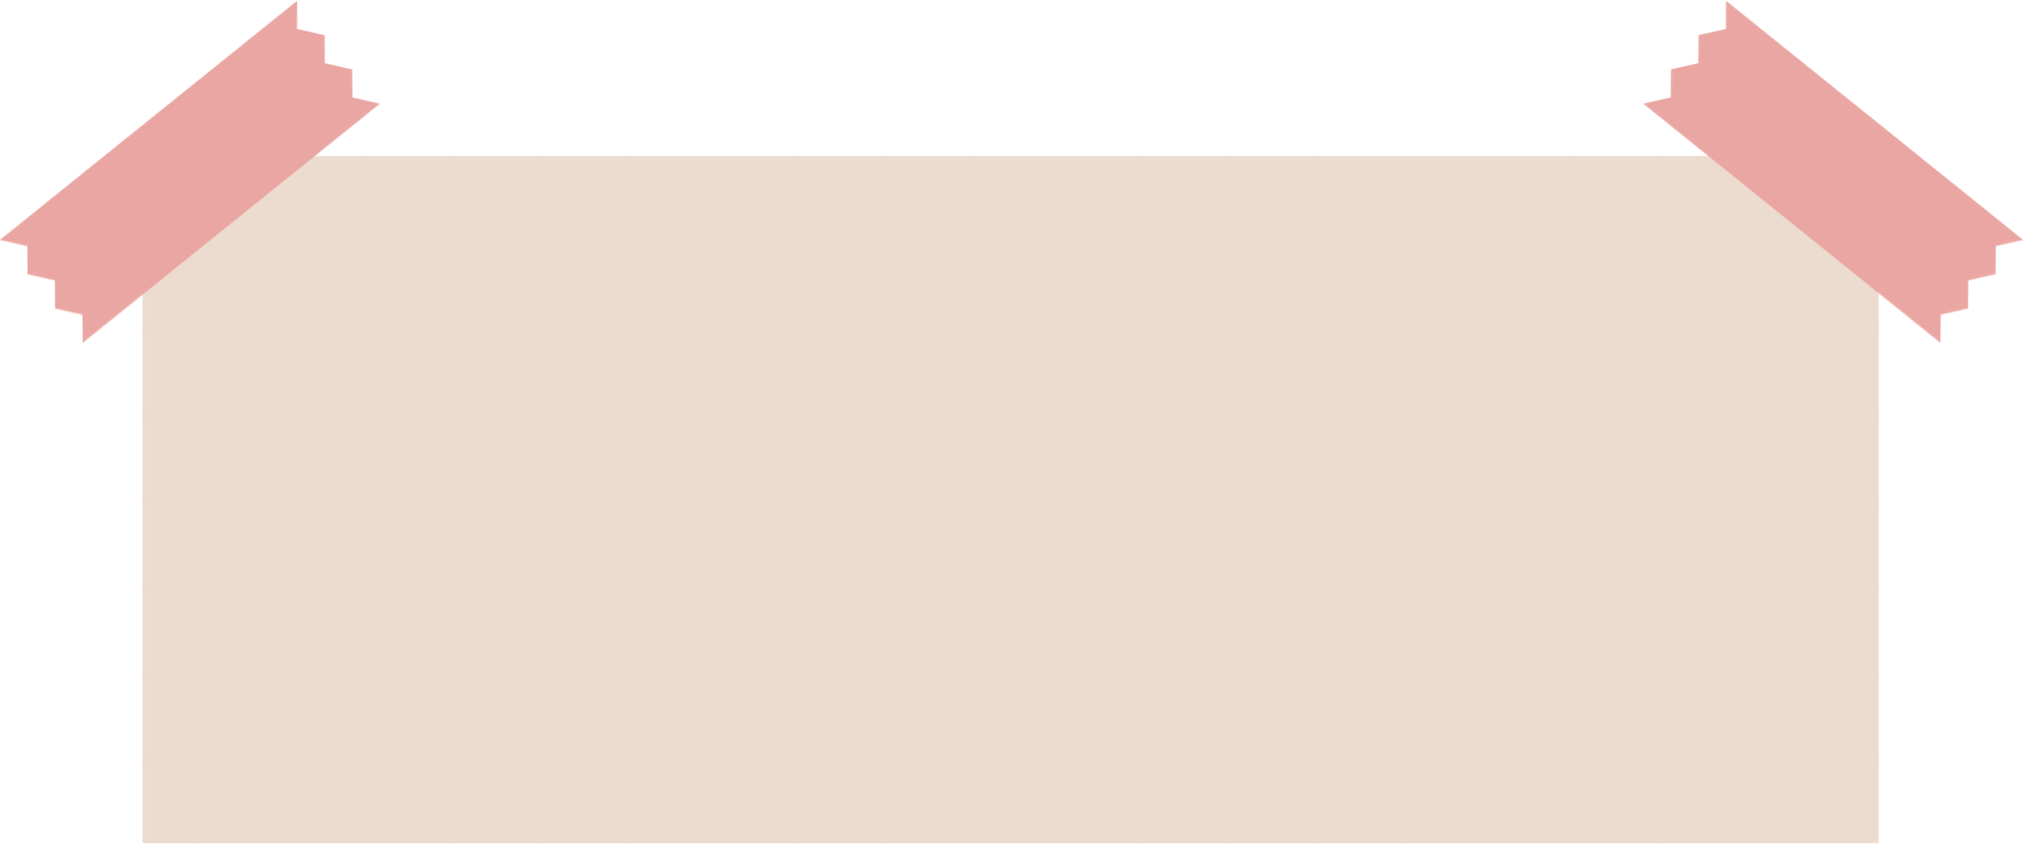



CHÀO MỪNG CÁC EM ĐẾN VỚI TIẾT HỌC

Slide 2
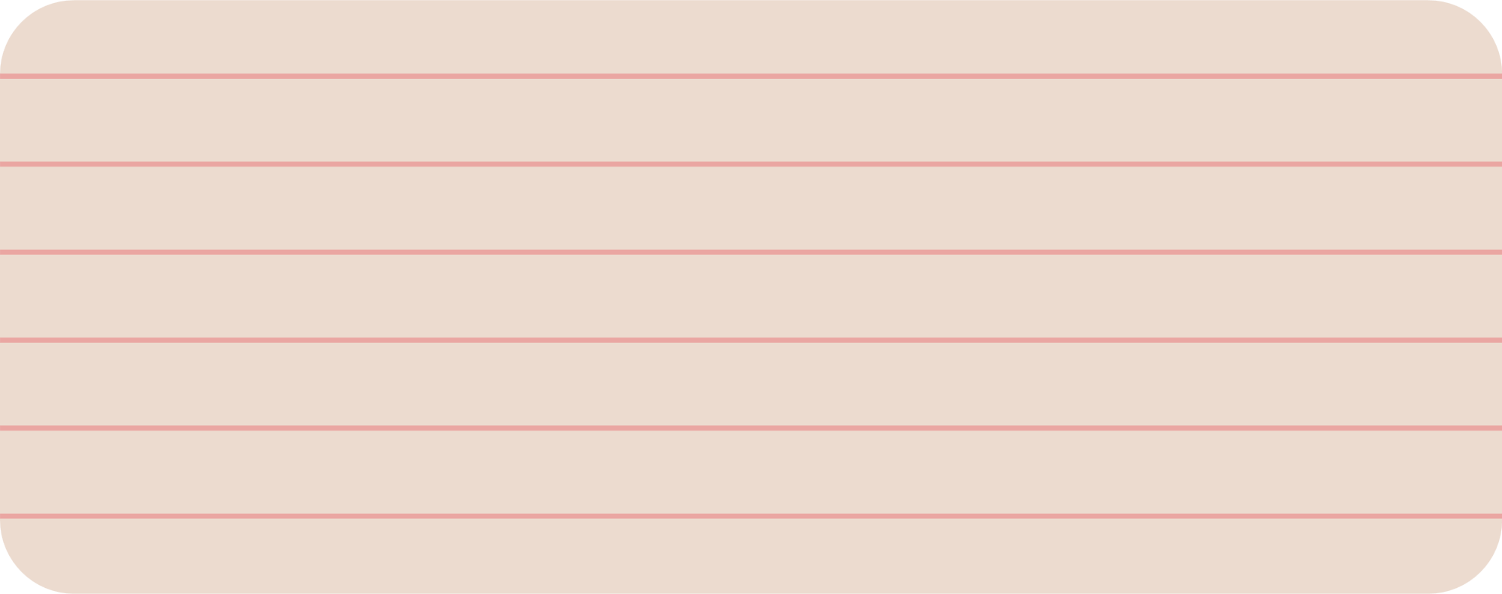
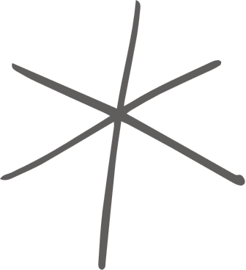
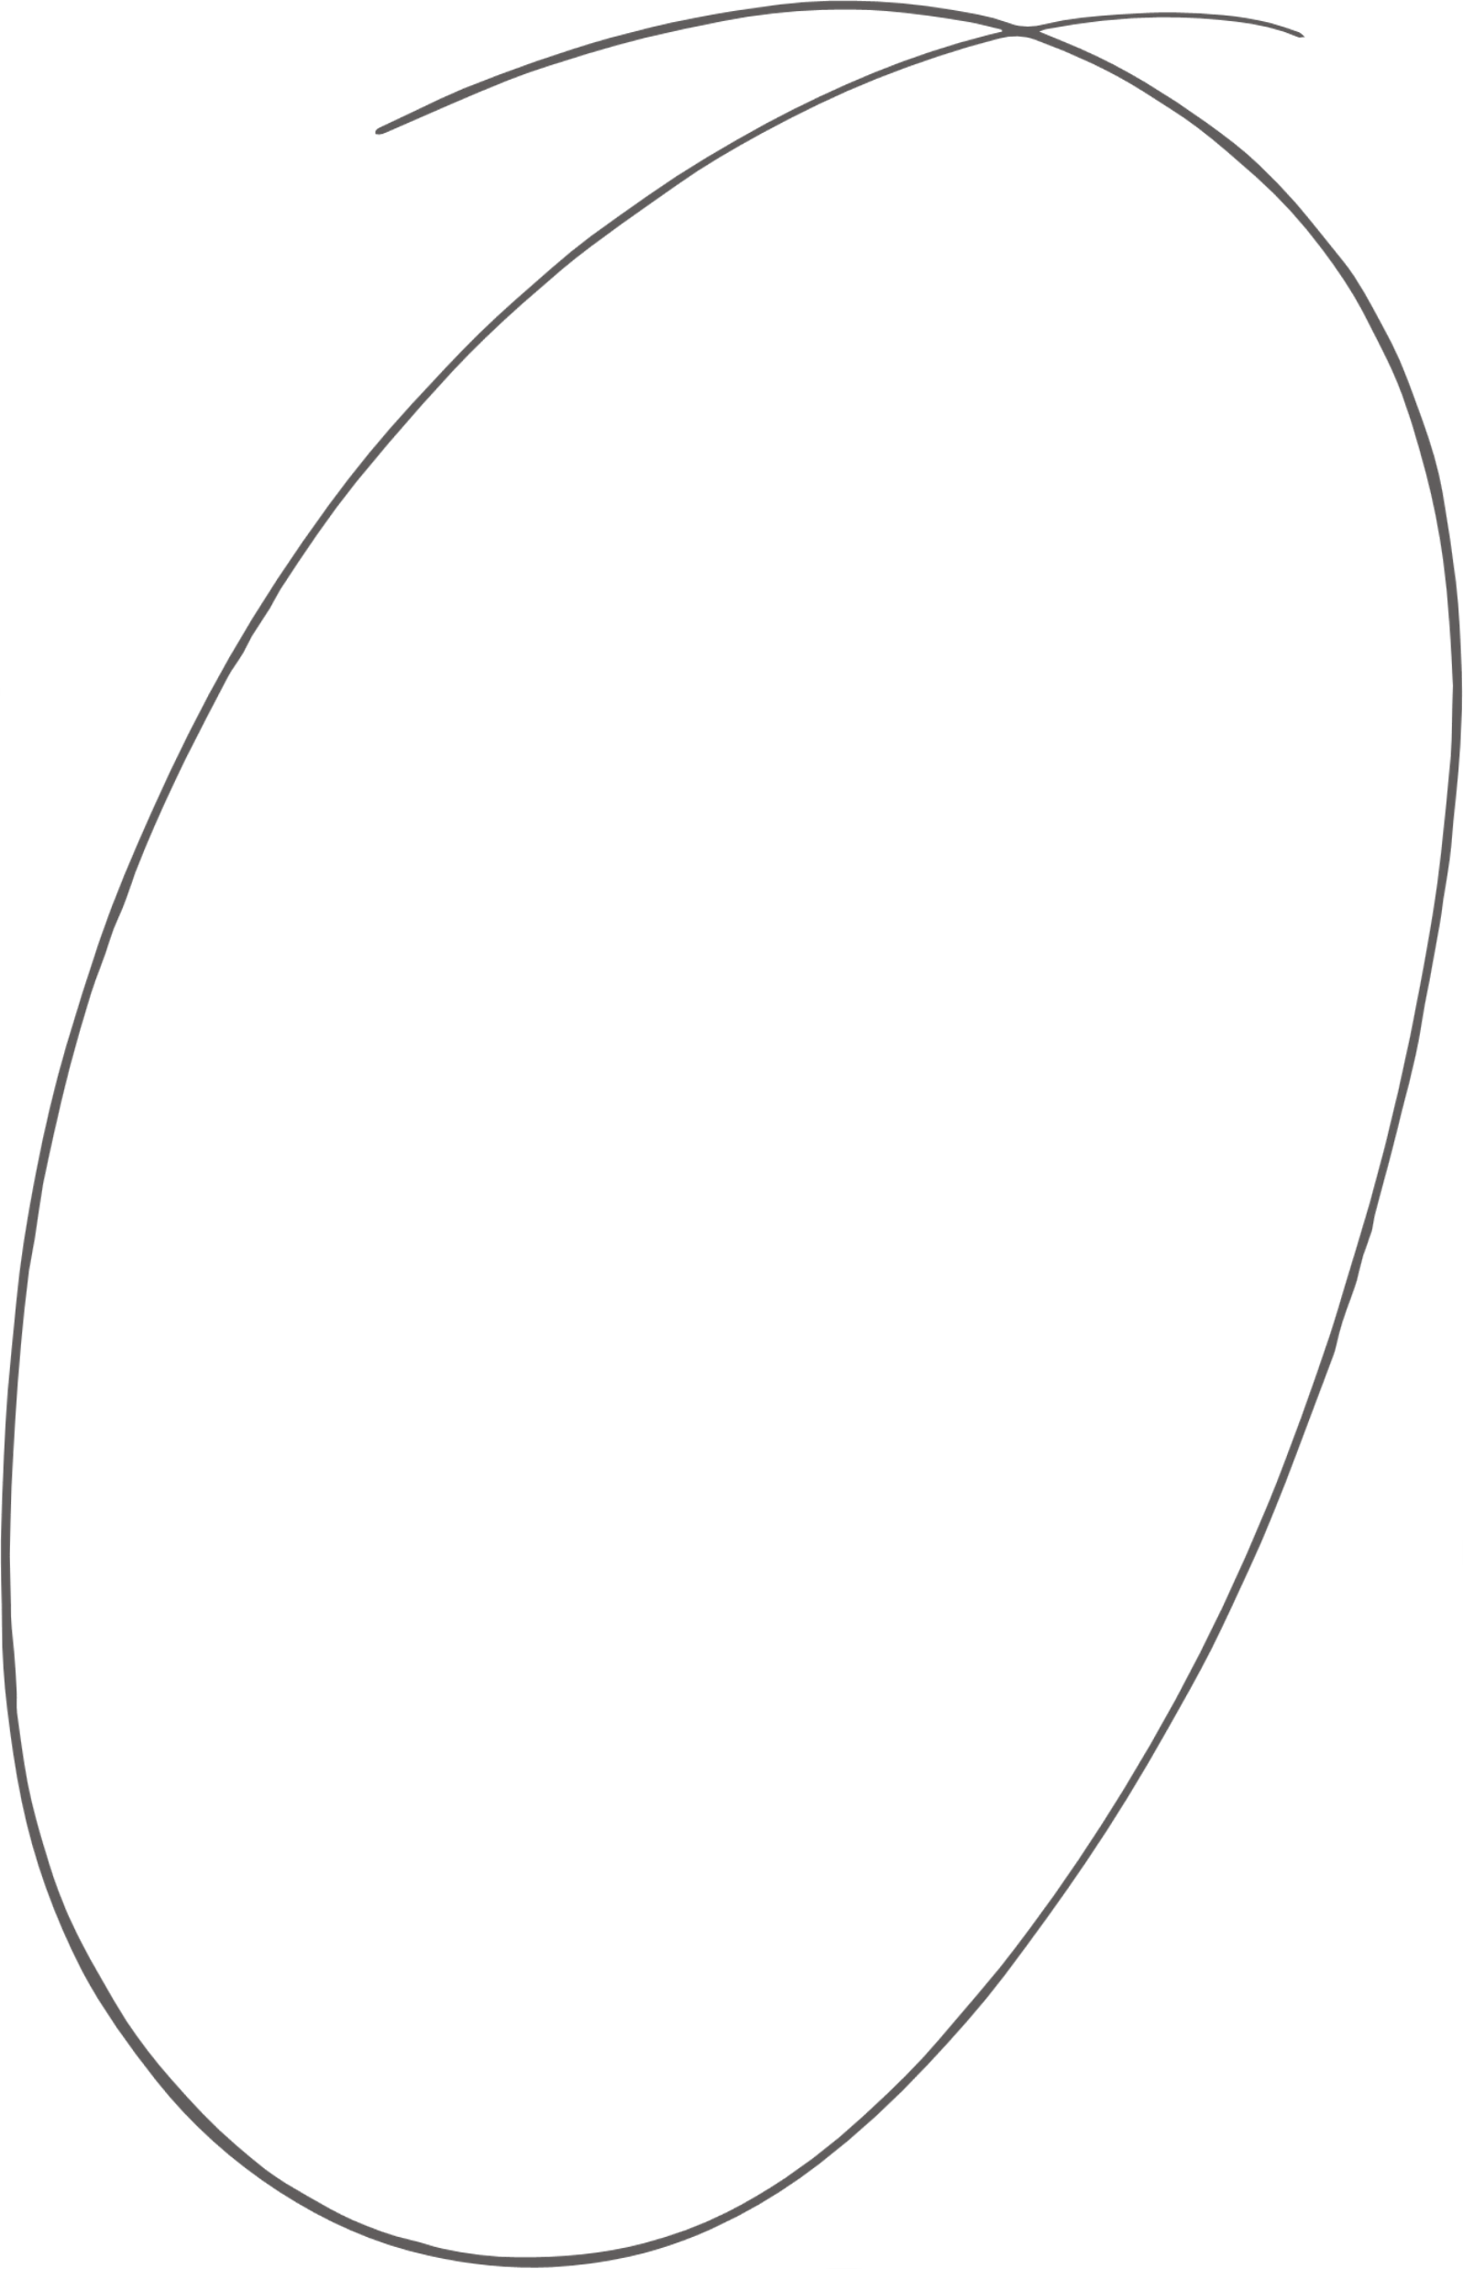
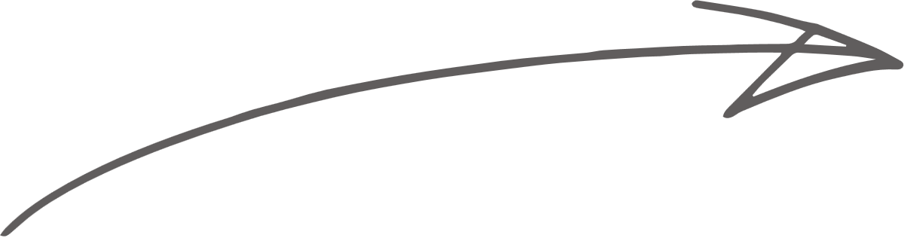
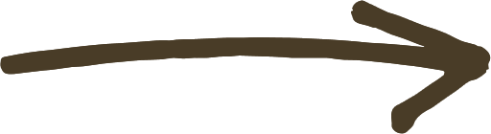
KHỞI ĐỘNG
Quan sát hình ảnh hai người cùng kéo một chiều thuyền theo hai hướng khác nhau (Hình 48). Tuy nhiên, chiếc thuyền lại không di chuyển theo cùng hướng với một trong hai người đó mà di chuyển theo một hướng khác.

Slide 3
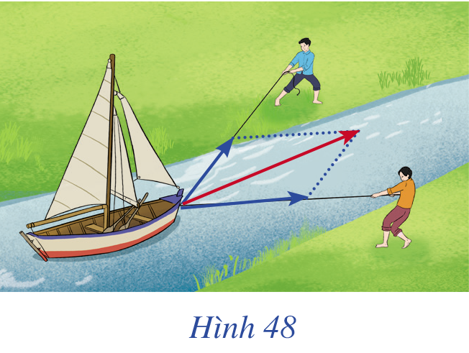
Tại sao chiếc thuyền lại di chuyển như vậy?

Slide 4
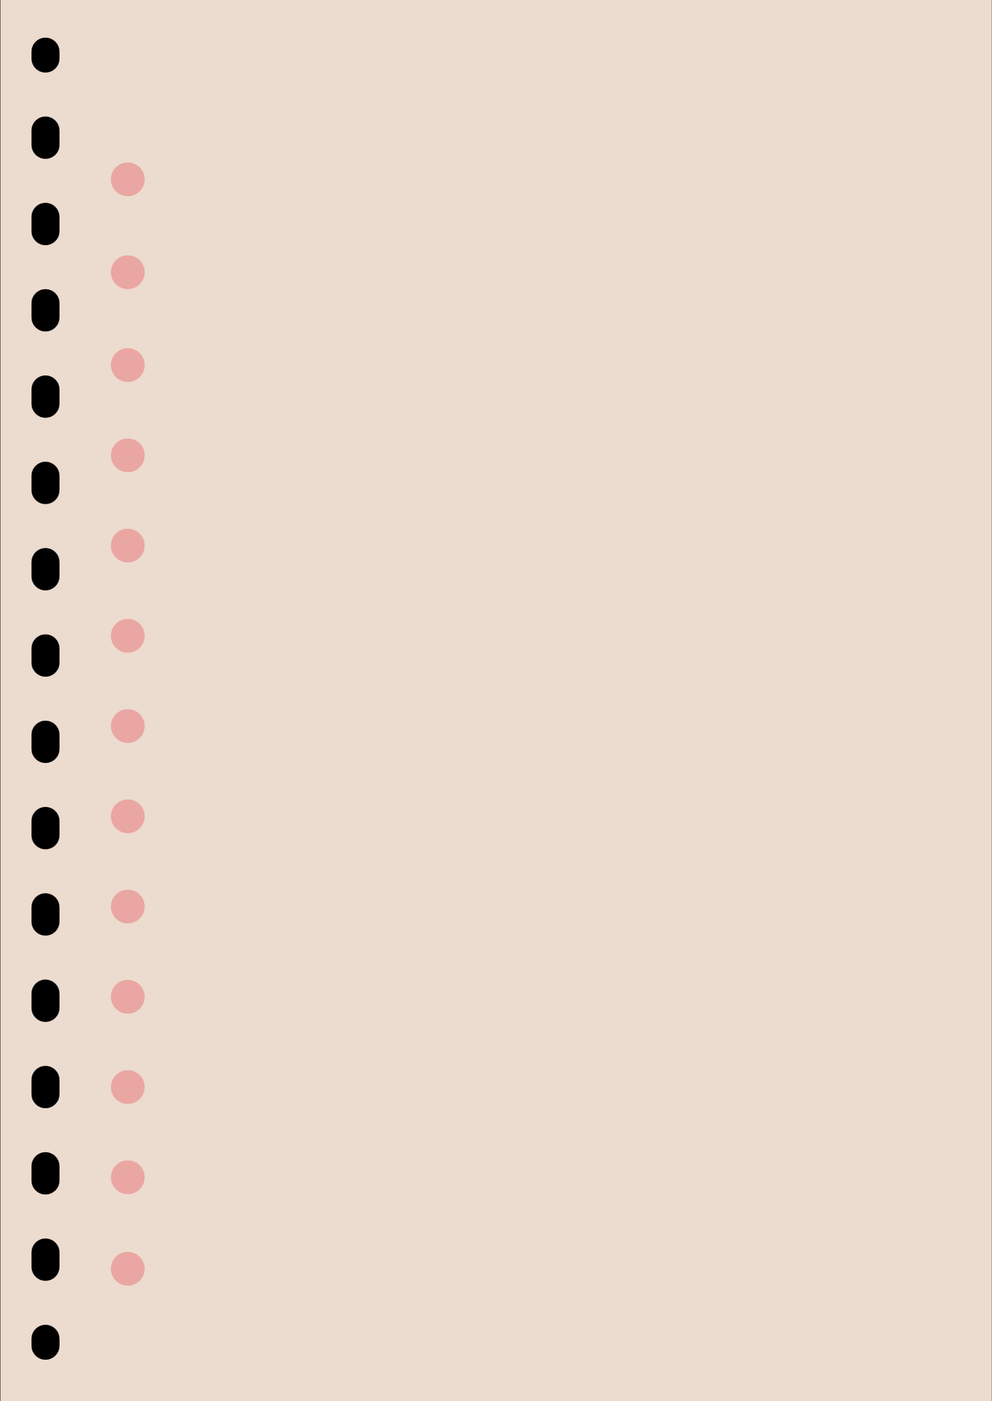
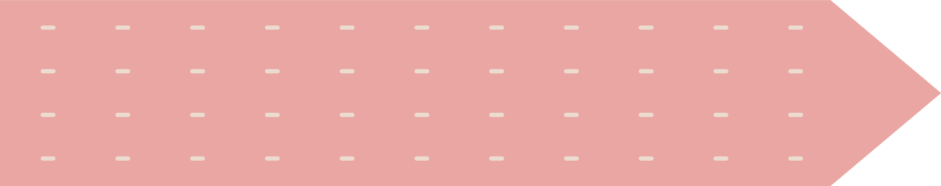
BÀI 4: TỔNG VÀ HIỆU CỦA HAI VECTƠ

Slide 5
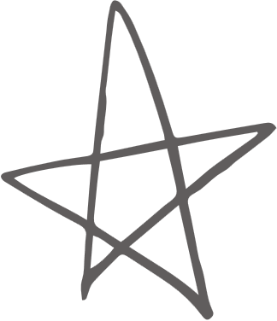
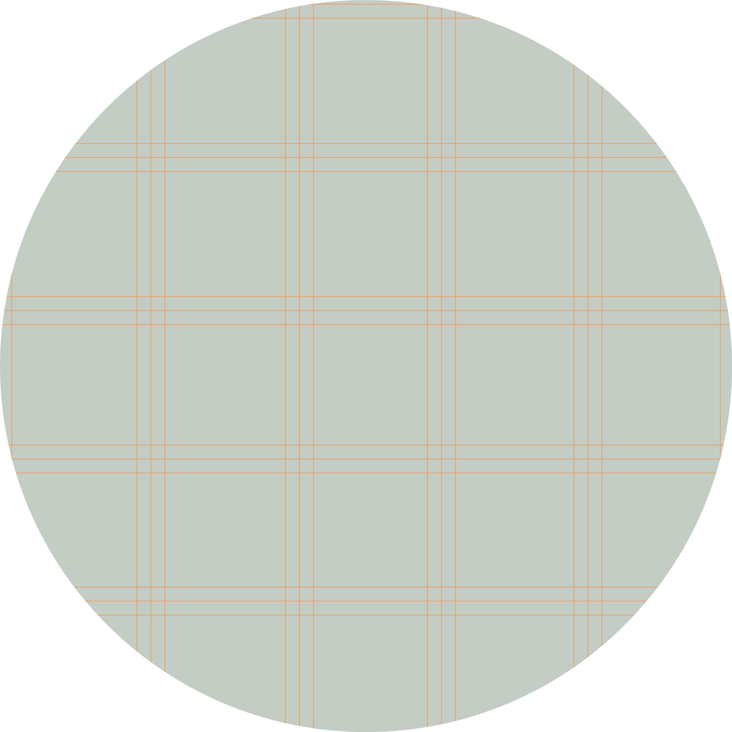
NỘI DUNG BÀI HỌC
01
02
Tổng của hai vectơ
Hiệu của hai vectơ

Slide 6
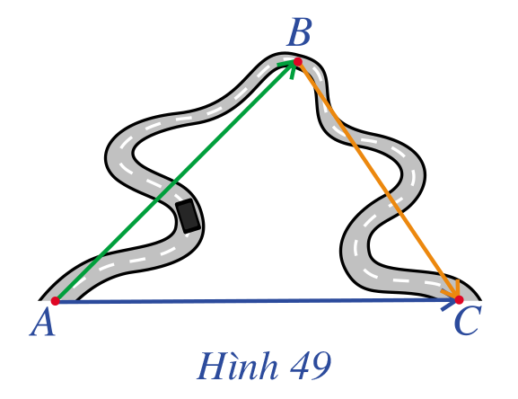
I. TỔNG CỦA HAI VECTƠ
1. Định nghĩa
HĐ1
Một vật dịch chuyển từ A đến B và tiếp tục dịch chuyển từ B đến C (Hình 49).
a) Biểu diễn vectơ dịch chuyển của vật từ A đến B và từ B đến C.
b) Xác định vectơ dịch chuyển tổng hợp của vật.

Slide 7

Trả lời
a) Vectơ dịch chuyển của vật từ A đến B là $\vec{AB}$ và từ B đến C là $\vec{BC}.$
b) Vectơ dịch chuyển tổng hợp của vật là $\vec{AC}$.

Slide 8

KẾT LUẬN
Với ba điểm bất kì $A, B, C$, vectơ $\vec{AC}$ được gọi là tổng của hai vectơ $\vec{AB}$ và $\vec{BC}$, kí hiệu là $\vec{AC}=\vec{AB}+\vec{BC}$.

Slide 9
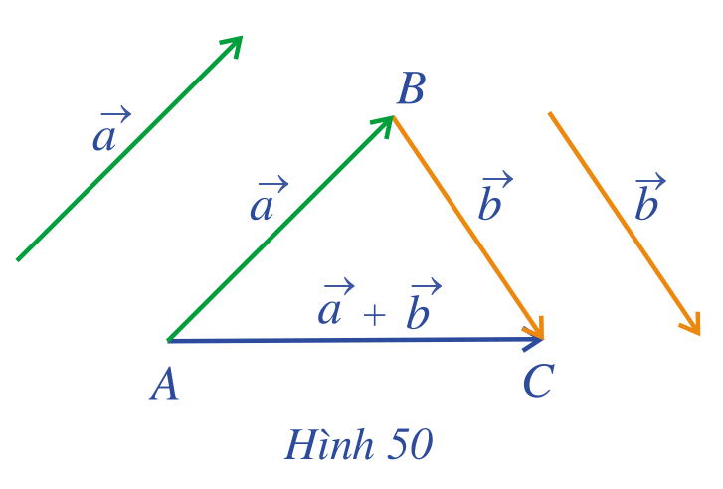

HĐ2
Cho hai vectơ $\vec{a}, \vec{b}$. Lấy một điểm $A$ tuỳ ý.
a) Vẽ $\vec{AB}=\vec{a}, \vec{BC}=\vec{b}$.
b) Tổng của hai vectơ $\overset{⃑}{a}$ và $\vec{b}$ bằng vectơ nào?

Slide 10

Trả lời
a) Lấy điểm $A$ bất kì, qua $A$ vẽ đường thẳng song song với giá của vectơ $\vec{a}$, trên đường thẳng này về phía cùng hướng với vectơ $\vec{a}$, lấy điểm B sao cho $\left|\vec{AB}\right|=\left|\vec{a}\right|$.
Tương tự, lấy điểm C sao cho $\left|\vec{BC}\right|=\left|\vec{b}\right|.$
Vậy ta có $\vec{AB}=\vec{a}, \vec{BC}=\vec{b}$.
b) Tổng của hai vectơ $\vec{a}$ và$\vec{b}$ bằng vectơ $\vec{AC}$

Slide 11

KẾT LUẬN
Cho hai vectơ $\vec{a}$, $\vec{b}$. Lấy một điểm $A$ tuỳ ý, vẽ $\vec{AB}= \vec{a}$, $\vec{BC}=\vec{b}$.
Vectơ $\vec{AC}$ được gọi là tổng của hai vectơ $\vec{a}$ và $\vec{b}$, kí hiệu $\vec{AC}= \vec{a}+ \vec{b}$.
Phép lấy tổng của hai vectơ còn được gọi là phép cộng vectơ.

Slide 12
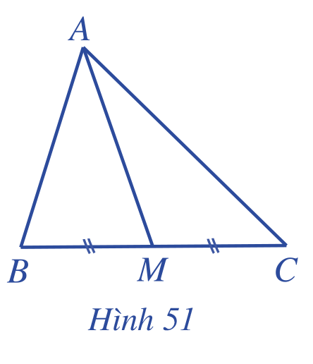
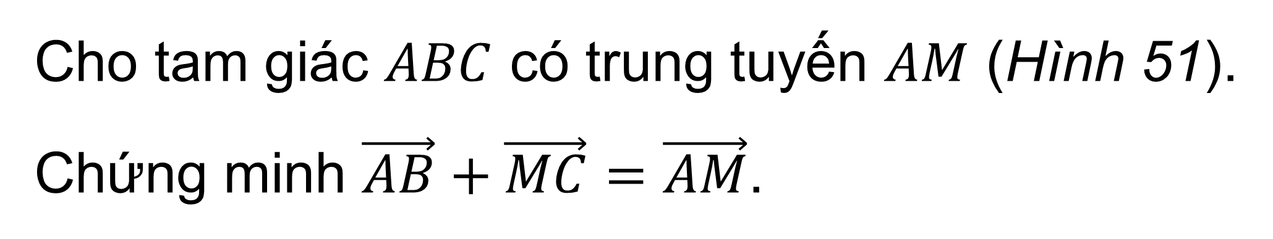
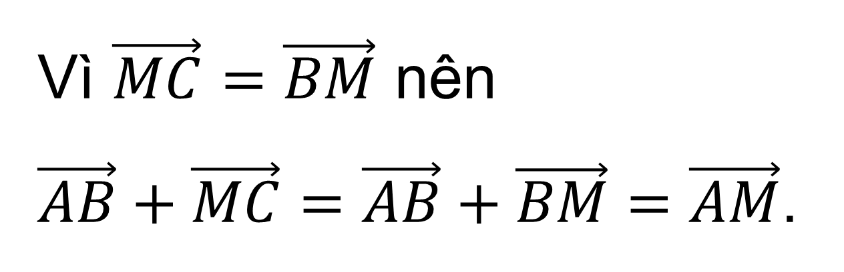
Cho tam giác $ABC$ có trung tuyến $AM$ (Hình 51).
Chứng minh $\vec{AB}+\vec{MC}=\vec{AM}$.
Ví dụ 1
Giải
Vì $\vec{MC}=\vec{BM}$ nên
$\vec{AB}+\vec{MC}=\vec{AB}+\vec{BM}=\vec{AM}$.

Slide 13

Luyện tập 1
Cho tam giác $ABC$. Gọi $M$, $N$, $P$ lần lượt là trung điểm $BC$, $CA$, $AB$. Chứng minh:
$\vec{PB}+\vec{MC}=\vec{AN}$.

Slide 14
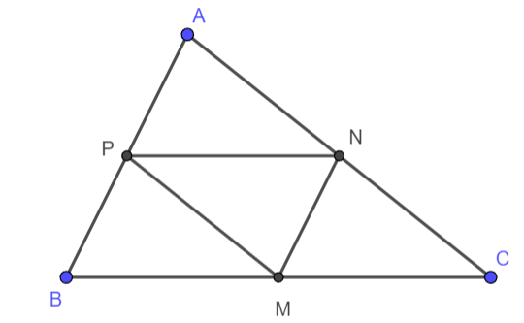

Giải
Vì $P$ là trung điểm của $AB$ nên $\vec{AP}=\vec{PB}$.
$M$ là trung điểm của $BC$ nên $\vec{MC}=\frac{1}{2}\vec{BC}$.
Do $P, N$ lần lượt là trung điểm của $AB$ và $AC$
nên $PN$ là đường trung bình của $∆ABC$
$⇒\vec{PN}=\frac{1}{2}\vec{BC}⇒\vec{MC}=\vec{PN}$.
Ta có: $\vec{PB}+\vec{MC}=\vec{AP}+\vec{PN}=\vec{AN}$ (đpcm).

Slide 15
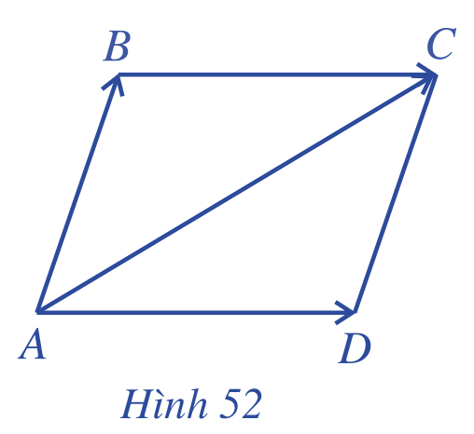
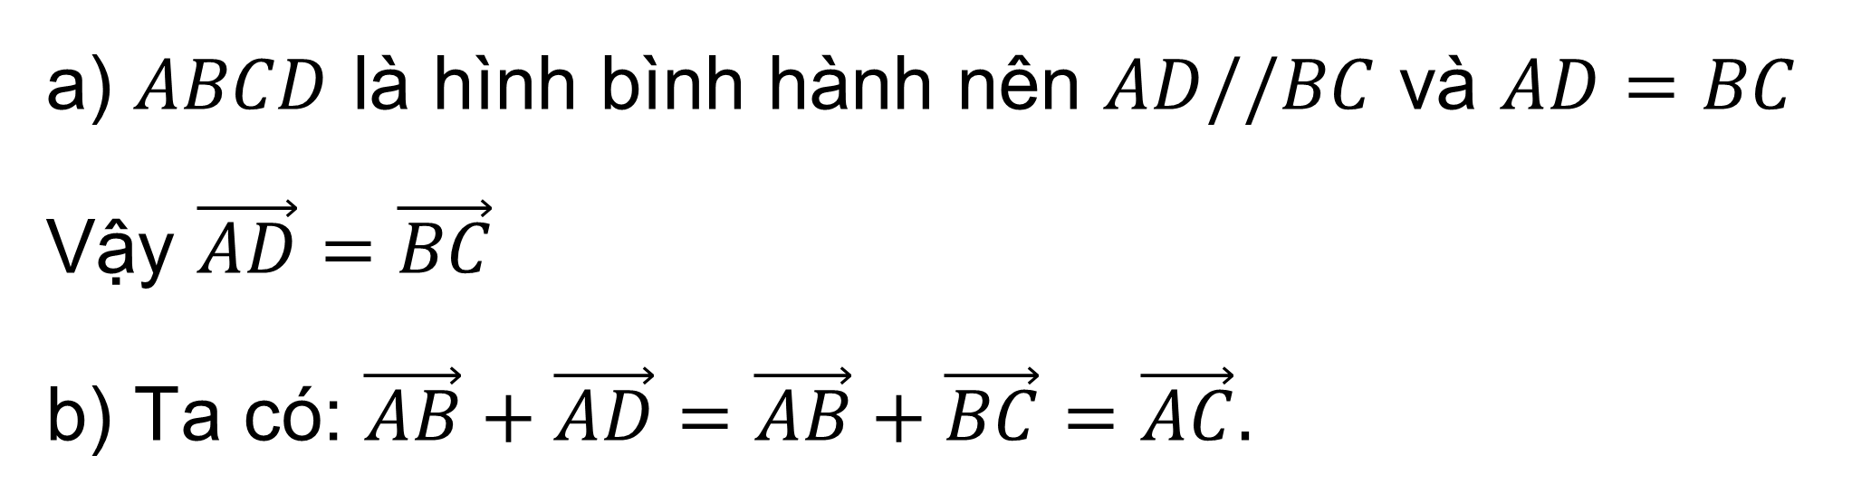
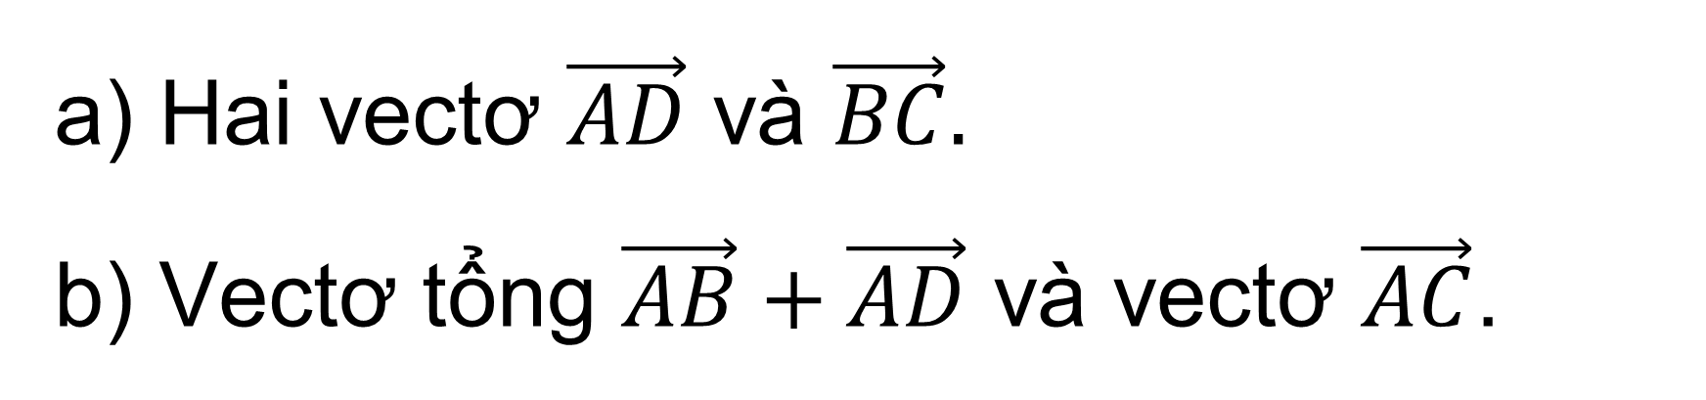
2. Quy tắc hình bình hành
HĐ3
Cho $ABCD$ là hình bình hành (Hình 52). So sánh
a) Hai vectơ $\vec{AD}$ và $\vec{BC}.$
b) Vectơ tổng $\vec{AB}+\vec{AD}$ và vectơ $\vec{AC}$.
Trả lời
a) $ABCD$ là hình bình hành nên $AD//BC$ và $AD=BC$
Vậy $\vec{AD}=\vec{BC}$
b) Ta có: $\vec{AB}+\vec{AD}=\vec{AB}+\vec{BC}=\vec{AC}.$

Slide 16

KẾT LUẬN
Nếu $ABCD$ là hình bình hành thì
$$\vec{AB}+\vec{AD}=\vec{AC}$$

Slide 17
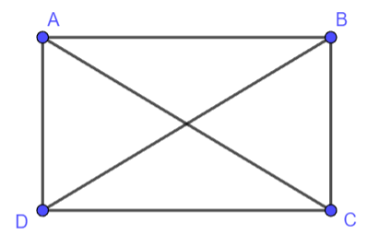

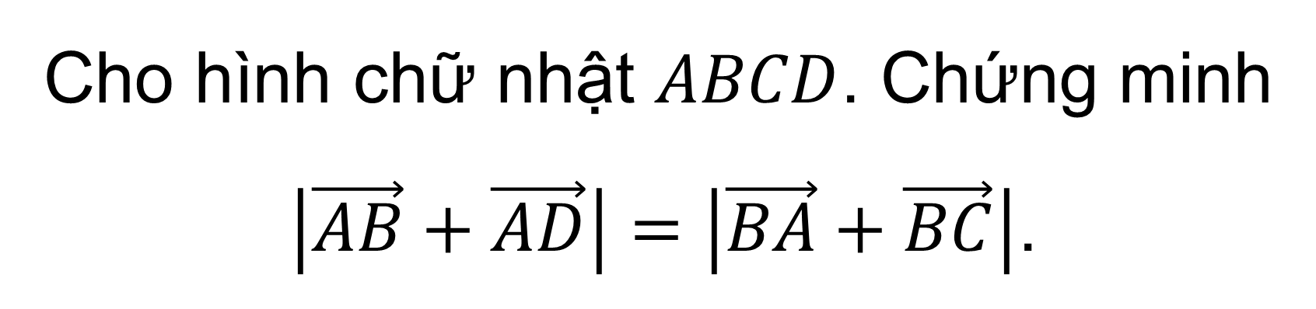
Ví dụ 2
Cho hình chữ nhật $ABCD$. Chứng minh
$\left|\vec{AB}+\vec{AD}\right|=\left|\vec{BA}+\vec{BC}\right|$.
Giải
Theo quy tắc hình bình hành ta có:
$\vec{AB}+\vec{AD}=\vec{AC}$, $\vec{BA}+\vec{BC}=\vec{BD}$.
$⇒\left|\vec{AB}+\vec{AD}\right|=\left|\vec{AC}\right|=AC$,
$\left|\vec{BA}+\vec{BC}\right|=\left|\vec{BD}\right|=BD$
Mà $AC=BD$ (do $ABCD$ là hình chữ nhật)
$⇒\left|\vec{AB}+\vec{AD}\right|=\left|\vec{BA}+\vec{BC}\right|$.

Slide 18




Luyện tập 2
Hãy giải thích hướng đi của thuyền ở Hình 48.
Giải
Áp dụng quy tắc hình bình hành, ta có:
$$\vec{F}={\vec{F}}_{1}+{\vec{F}}_{2}$$
Tổng của hai hợp lực ${\vec{F}}_{1}$ và ${\vec{F}}_{2}$ làm thuyền chuyển động theo hướng của vectơ $\vec{F}$.
$$\vec{F_{1}}$$
$$\vec{F}$$
$$\vec{F_{2}}$$

Slide 19
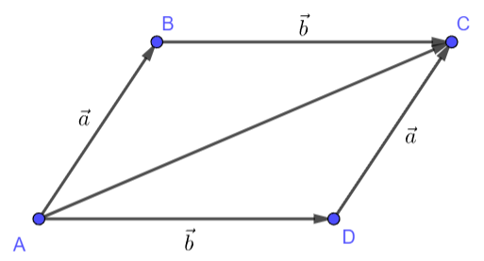
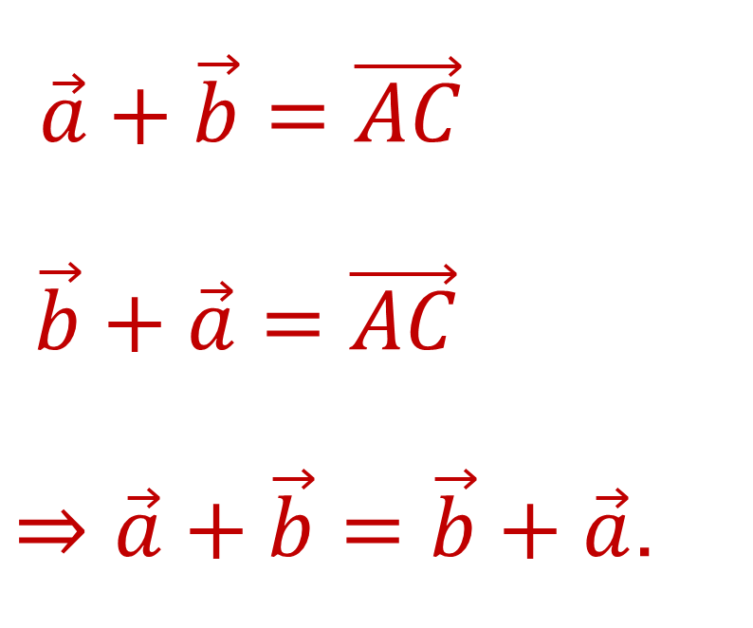
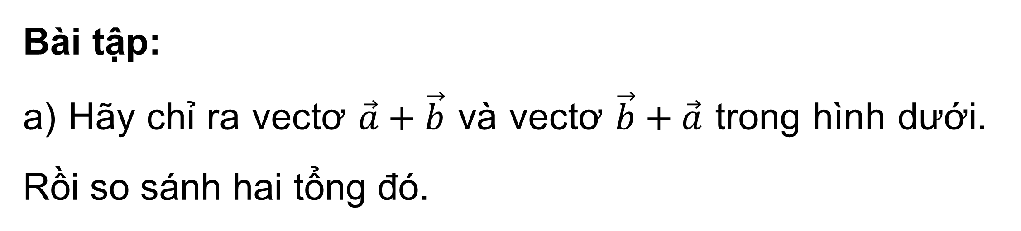
Bài tập:
a) Hãy chỉ ra vectơ $\vec{a}+\vec{b}$ và vectơ $\vec{b}+\vec{a}$ trong hình dưới. Rồi so sánh hai tổng đó.
$\vec{a}+\vec{b}=\vec{AC}$
$\vec{b}+\vec{a}=\vec{AC}$
$⇒\vec{a}+\vec{b}=\vec{b}+\vec{a}$.

Slide 20
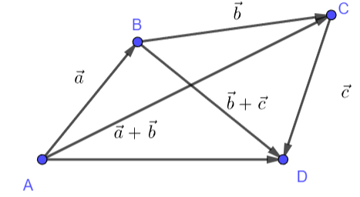
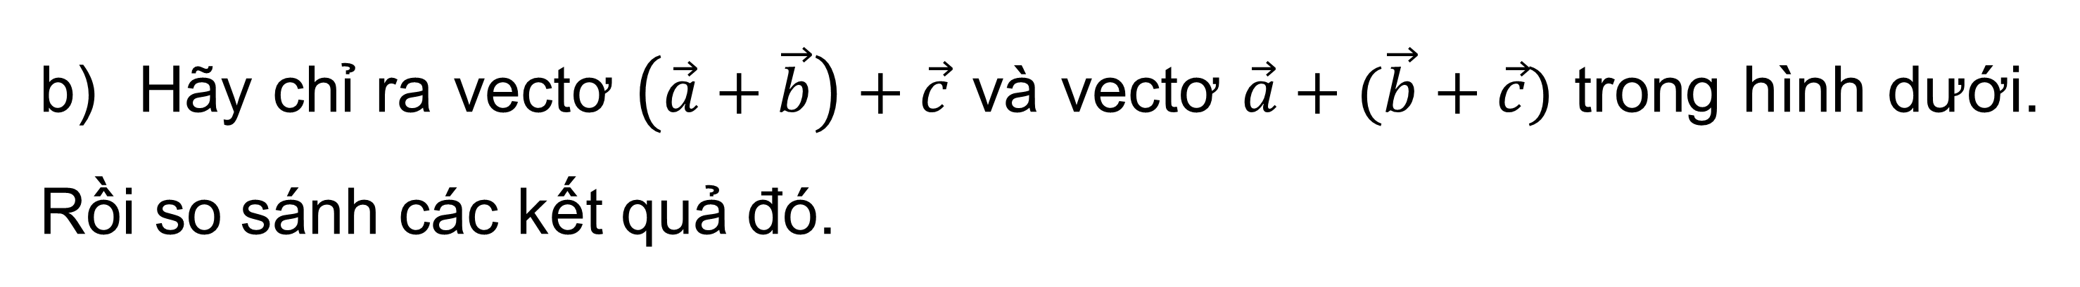
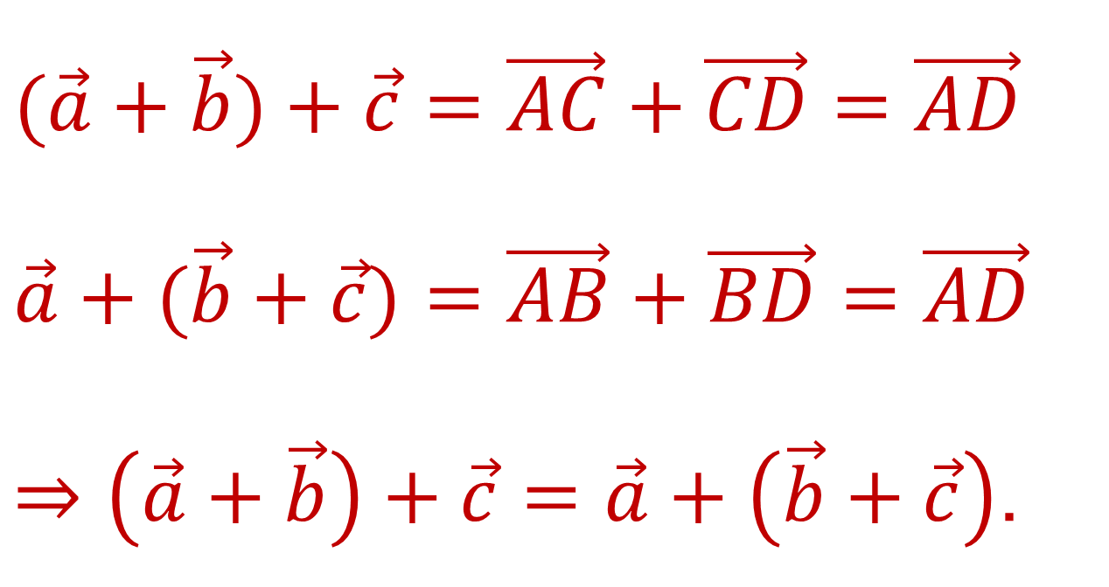
b) Hãy chỉ ra vectơ $\left(\vec{a}+\vec{b}\right)+\vec{c}$ và vectơ $\vec{a}+(\vec{b}+\vec{c})$ trong hình dưới. Rồi so sánh các kết quả đó.
$(\vec{a}+\vec{b})+\vec{c}=\vec{AC}+\vec{CD}=\vec{AD}$
$\vec{a}+(\vec{b}+\vec{c})=\vec{AB}+\vec{BD}=\vec{AD}$
$⇒\left(\vec{a}+\vec{b}\right)+\vec{c}=\vec{a}+\left(\vec{b}+\vec{c}\right)$.

Slide 21
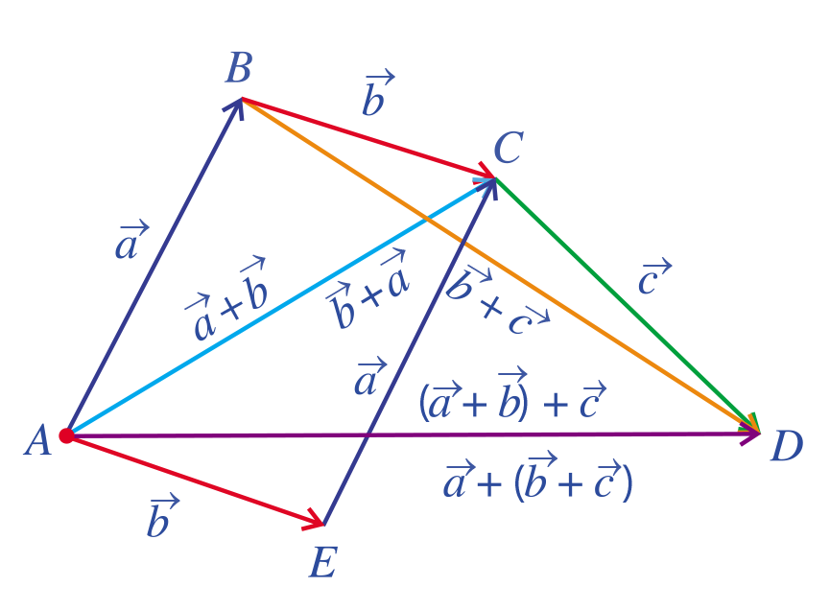

3. Tính chất
Với ba vectơ tùy ý $\vec{a},\vec{b},\vec{c}$ ta có:
+ $\vec{a}+\vec{b}=\vec{b}+\vec{a}$ (tính chất giao hoán);
+ $\left(\vec{a}+\vec{b}\right)+\vec{c}=\vec{a}+\left(\vec{b}+\vec{c}\right)$ (tính chất kết hợp);
+ $\vec{a}+\vec{0}=\vec{0}+\vec{a}=\vec{a}$ (tính chất của vectơ-không).

Slide 22

Chú ý:
Tổng ba vectơ $\vec{a}+\vec{b}+\vec{c}$ được xác định theo một trong hai cách:
$(\vec{a}+\vec{b})+\vec{c}$ hoặc $\vec{a}+(\vec{b}+\vec{c})$.

Slide 23

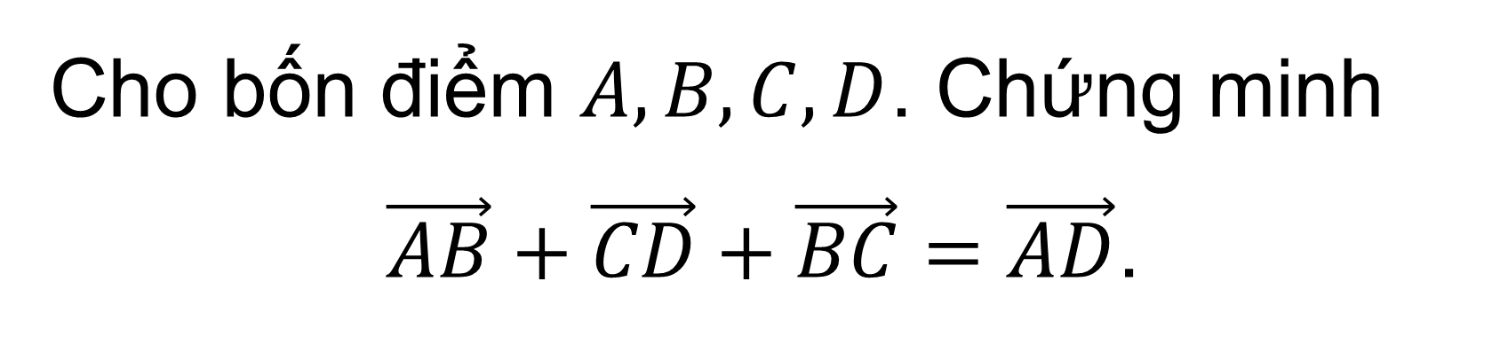
Ví dụ 3
Cho bốn điểm $A, B, C, D$. Chứng minh
$\vec{AB}+\vec{CD}+\vec{BC}=\vec{AD}$.
Giải
Ta có: $\vec{AB}+\vec{CD}+\vec{BC}=\vec{AB}+\vec{BC}+\vec{CD}$
$=\left(\vec{AB}+\vec{BC}\right)+\vec{CD}$
$=\vec{AC}+\vec{CD}$
$=\vec{AD}$.

Slide 24
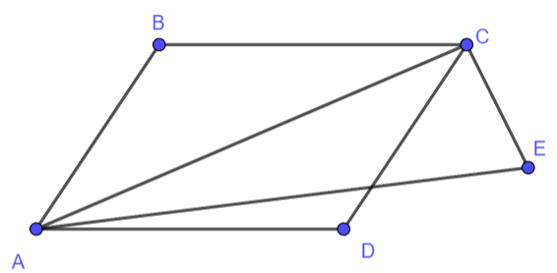

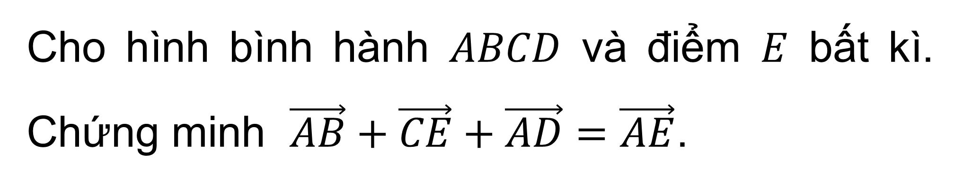
Cho hình bình hành $ABCD$ và điểm $E$ bất kì. Chứng minh $\vec{AB}+\vec{CE}+\vec{AD}=\vec{AE}$.
Luyện tập 3
Giải
Ta có: $\vec{AB}+\vec{CE}+\vec{AD}$ $=\left(\vec{AB}+\vec{AD}\right)+\vec{CE}$ (tính chất giao hoán)
Áp dụng quy tắc hình bình hành ta có: $\vec{AB}+\vec{AD}=\vec{AC}$
$⇒\vec{AB}+\vec{CE}+\vec{AD}=\vec{AC}+\vec{CE}=\vec{AE}$(đpcm)

Slide 25

II. HIỆU CỦA HAI VECTƠ
1. Hai vectơ đối nhau
HĐ4
Trong Hình 54, hai ròng rọc có trục quay nằm ngang và song song với nhua, hai vật có trọng lượng bằng nhau. Mỗi dây có một đầu bộc vào vật, một đầu buộc vào một mảnh nhựa cứng. Hai vật lần lượt tác động lên mảnh nhựa các lực $\vec{F_{1}}, \vec{F_{2}}$. Nhận xét về hướng và độ dài của mỗi cặp vectơ sau:
a) $\vec{P_{1}}$ và $\vec{P_{2}}$ biểu diễn trọng lực của hai vật;
b) $\vec{F_{1}}$ và $\vec{F_{2}}$. (Bỏ qua trọng lượng của các dây và các lực ma sát)

Slide 26
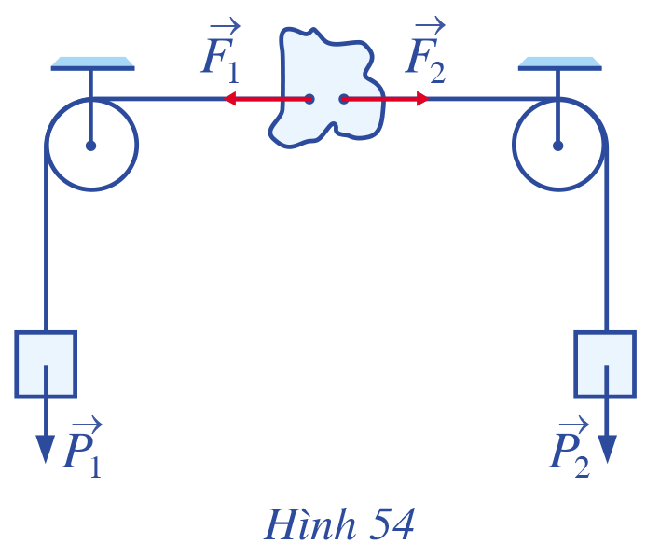

Giải
a) Hai vectơ $\vec{P_{1}}$ và $\vec{P_{2}}$ cùng hướng và độ dài.
b) Hai vectơ $\vec{F_{1}}$ và $\vec{F_{2}}$ ngược hướng và cùng độ dài.

Slide 27

Kết luận:
Vectơ có cùng độ dài và ngược hướng với vectơ $\vec{a}$ được gọi là vectơ đối của vectơ $\vec{a}$, kí hiệu là $−\vec{a}$.
Hai vectơ $\vec{a}$ và $−\vec{a}$ được gọi là hai vectơ đối nhau.

Slide 28

Quy ước: Vectơ đối của vectơ $\vec{0}$ là vectơ $\vec{0}$.
Lưu ý: $\vec{BA}=−\vec{AB}$
Nhận xét:
$\vec{a}+\left(−\vec{a}\right)=\left(−\vec{a}\right)+\vec{a}=\vec{0}$
Hai vectơ $\vec{a}$, $\vec{b}$ là hai vectơ đối nhau khi và chỉ khi $\vec{a}+\vec{b}=\vec{0}$.
Với hai điểm A, B, ta có: $\vec{AB}+ \vec{BA}=\vec{0}$.

Slide 29


Ví dụ 4
Cho $I$ là trung điểm đoạn thẳng $AB$. Chứng tỏ $\vec{IA}$ và $\vec{IB}$ là hai vectơ đối nhau. Viết đẳng thức liên hệ giữa hai vectơ đó.
Giải
Hai vectơ $\vec{IA}$ và $\vec{IB}$ là hai vectơ đối nhau vì chúng ngược hướng và cùng độ dài, $\vec{IA}=−\vec{IB}$, $\vec{IA}+\vec{IB}=\vec{0}$.
Chú ý: $I$ là trung điểm của đoạn thẳng $AB$ khi và chỉ khi $\vec{IA}+ \vec{IB}=\vec{0}$.

Slide 30



Ví dụ 5
Cho tam giác $ABC$ có trọng tâm $G$. Gọi $M$ là trung điểm của $BC$ và $D$ là điểm đối xứng với $G$ qua $M$ (Hình 55). Chứng minh:
a) $\vec{GB}+\vec{GC}=\vec{GD}$; b) $\vec{GA}+\vec{GB}+\vec{GC}=\vec{0}$
Giải
a) Vì tứ giác $BGCD$ có hai đường chéo cắt nhau tại trung điểm của mỗi đường nên tứ giác $BGCD$ là hình bình hành.
Suy ra $\vec{GB}+\vec{GC}=\vec{GD}$.

Slide 31


b) Vì $A, D$ cùng thuộc đường thẳng $GM$ nên các điểm $A, G, M, D$ thẳng hàng
Ta có: $GA=GD⇒G$ là trung điểm của $AD$.
$⇒\vec{GA}+\vec{GD}=\vec{0}$.
Vậy $\vec{GA}+\vec{GB}+\vec{GC}=\vec{0}$.
Chú ý: $G$ là trọng tâm của tam giác $ABC$ khi và chỉ khi $\vec{GA}+ \vec{GB}+\vec{GC}=\vec{0}$.

Slide 32


2. Hiệu của hai vectơ
HĐ5
Cho hai vectơ $\vec{a}, \vec{b}$. Lấy một điểm $M$ tuỳ ý.
a) Vẽ $\vec{MA}=\vec{a}, \vec{MB}=\vec{b}, \vec{MC}=−\vec{b}$ (Hình 56).
b) Tổng của hai vectơ $\vec{a}$ và $(−\vec{b})$ bằng vectơ nào?

Slide 33

Giải
a) Lấy điểm $M$ tuỳ ý, qua $M$ vẽ đường thẳng song song với giá của vectơ $\vec{a}$, trên đường thẳng này về phía cùng hướng với vectơ $\vec{a}$, lấy điểm $A$ sao cho $\left|\vec{MA}\right|=\left|\vec{a}\right|$.
Qua $M$, tiếp tục vẽ đường thẳng song song với giá của vectơ $\vec{b}$, trên đường thẳng này xét cùng hướng với vectơ $\vec{b}$, lấy điểm $B$ sao cho $\left|\vec{MB}\right|=\left|\vec{b}\right|$, xét ngược hướng với vectơ $\vec{b}$, lấy điểm $C$ sao cho $\left|\vec{MC}\right|=\left|\vec{b}\right|$.
Vậy ta được các vectơ $\vec{MA}=\vec{a}$, $\vec{MB}=\vec{b}$, $\vec{MC}=−\vec{b}$ như hình vẽ.

Slide 34

b) Tổng của hai vectơ $\vec{a}$ và $(−\vec{b})$ bằng vectơ $\vec{MN}$ với $N$ là đỉnh thứ tư của hình bình hành $AMCN$.

Slide 35

KẾT LUẬN
Hiệu của vectơ $\vec{a}$ và vectơ $\vec{b}$ là tổng của vectơ $\vec{a}$ và vectơ đối của vectơ $\vec{b}$, kí hiệu là $\vec{a}−\vec{b}$.

Slide 36



Cho ba điểm $A, B, O$ (Hình 57). Vectơ $\vec{OB}−\vec{OA}$ là vectơ nào?
Ví dụ 6
Giải
Ta có: $\vec{OB}−\vec{OA}=\vec{OB}+(−\vec{OA})$
$=\vec{OB}+\vec{AO}$
$=\vec{AO}+\vec{OB}$
$=\vec{AB}$.
Nhận xét: Với ba điểm $O, B, A$ ta có: $\vec{AB}=\vec{OB}−\vec{OA}$.

Slide 37



Luyện tập 4
Cho tam giác $ABC$ có $M$ là trung điểm $AC$, $N$ là trung điểm $BC$ và $AB=a$. Tính độ dài vectơ $\vec{CM}−\vec{NB}$.
Giải
Ta có: $N$ là trung điểm của $BC$ nên $\vec{NC}=−\vec{NB}$
$⇒\vec{CM}−\vec{NB}=\vec{CM}−\vec{CN}=\vec{NM}$
$\vec{CM}−\vec{NB}=\vec{CM}−\vec{CN}=\vec{NM}$
Vậy $\left|\vec{CM}−\vec{NB}\right|=\left|\vec{NM}\right|=\frac{1}{2}a$.

Slide 38


LUYỆN TẬP
Bài 1 (SGK – tr.87) Cho ba điểm $M, N, P$. Vectơ $\vec{u}=\vec{NP}+\vec{MN}$ bằng vectơ nào sau đây?
A. $\vec{PN}$. B. $\vec{PM}$. C. $\vec{MP}$. D. $\vec{NM}$.
Bài 2 (SGK – tr.87) Cho ba điểm $D, E, G$. Vectơ $\vec{v}=\vec{DE}+(−\vec{DG})$ bằng vectơ nào sau đây?
A. $\vec{EG}$. B. $\vec{GE}$. C. $\vec{GD}$. D. $\vec{ED}$.

Slide 39

Bài 7 (SGK – tr.87) Cho hình vuông $ABCD$ có cạnh $a$. Tính độ dài của các vectơ sau:
a) $\vec{DA}+\vec{DC};$
b) $\vec{AB}−\vec{AD}$;
c) $\vec{OA}+\vec{OB}$ với $O$ là giao điểm của $AC$ và $BD$.

Slide 40


Giải
a) Do $ABCD$ là hình bình hành nên $\vec{DA}+\vec{DC}=\vec{DB}$
$⇒$ $\left|\vec{DA}+\vec{DC}\right|=\left|\vec{DB}\right|=DB=a\sqrt{2}$
b) Ta có: $\vec{AB}−\vec{AD}=\vec{DB}$
$⇒$ $\left|\vec{AB}−\vec{AD}\right|=\left|\vec{DB}\right|=DB=a\sqrt{2}$
c) Ta có: $\vec{OA}+\vec{OB}=\vec{CO}+\vec{OB}=\vec{CB}$
$⇒$ $\left|\vec{CO}+\vec{OB}\right|=\left|\vec{CB}\right|=CB=a$

Slide 41

VẬN DỤNG
Bài 8 (SGK – tr.87) Cho ba lực $\vec{F_{1}}=\vec{OA}$, $\vec{F_{2}}=\vec{OB}$ và $\vec{F_{3}}=\vec{OC}$ cùng tác động vào một vật tại điểm O và vật đứng yên. Cho biết cường độ của $\vec{F_{1}}$, $\vec{F_{2}}$ đều là 120 N và $\hat{AOB}=120°$. Tìm cường độ và hướng của lực $\vec{F_{3}}$.

Slide 42


Giải
O đứng yên $⇔$ $\vec{F_{1}}+\vec{F_{2}}+\vec{F_{3}}=\vec{0}$ $⇔$ $\vec{F_{1}}+\vec{F_{2}}=−\vec{F_{3}}$
$⇒$ $\vec{F_{3}}$ ngược hướng với hợp lực của $\vec{F_{1}}$ và $\vec{F_{2}}$
Xét hình thoi $OADB$ có :
$\hat{AOB}={120}^{0}⇒\hat{OAD}=\hat{AOD}={60}^{0}$
$⇒$ Tam giác $OAD$ đều
$⇒OA=OD=120$
$⇒$ $\left|\vec{F_{3}}\right|=\left|\vec{OD}\right|=\left|\vec{OA}\right|=120.$

